Slide 1
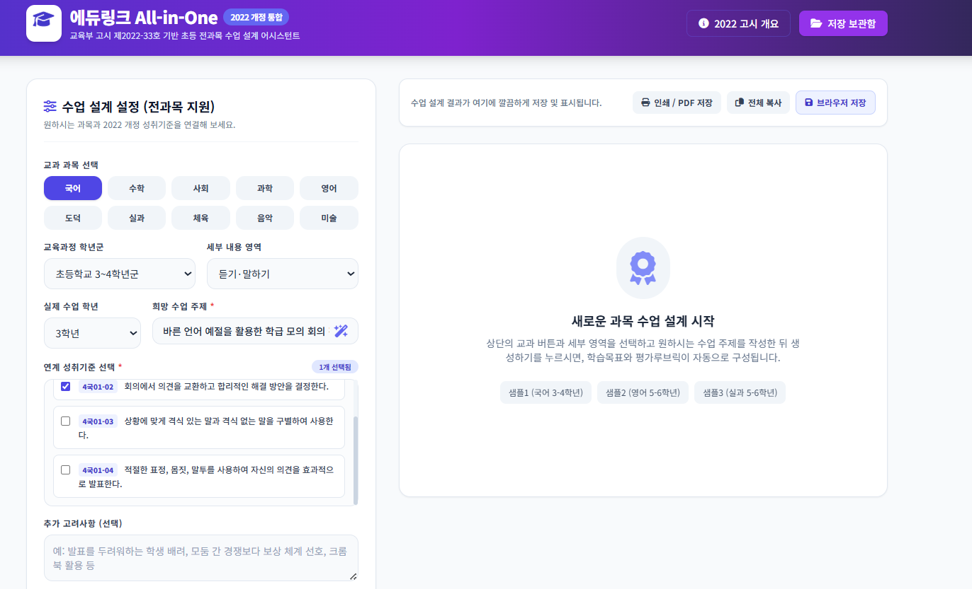



Slide 2
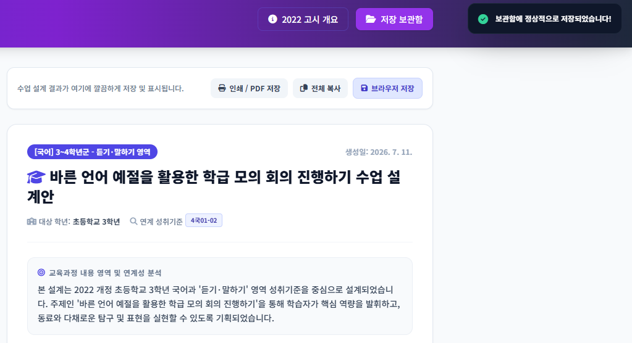

전체복사 -> DOCS에 첨부 가능

